Slide 1


Slide 2

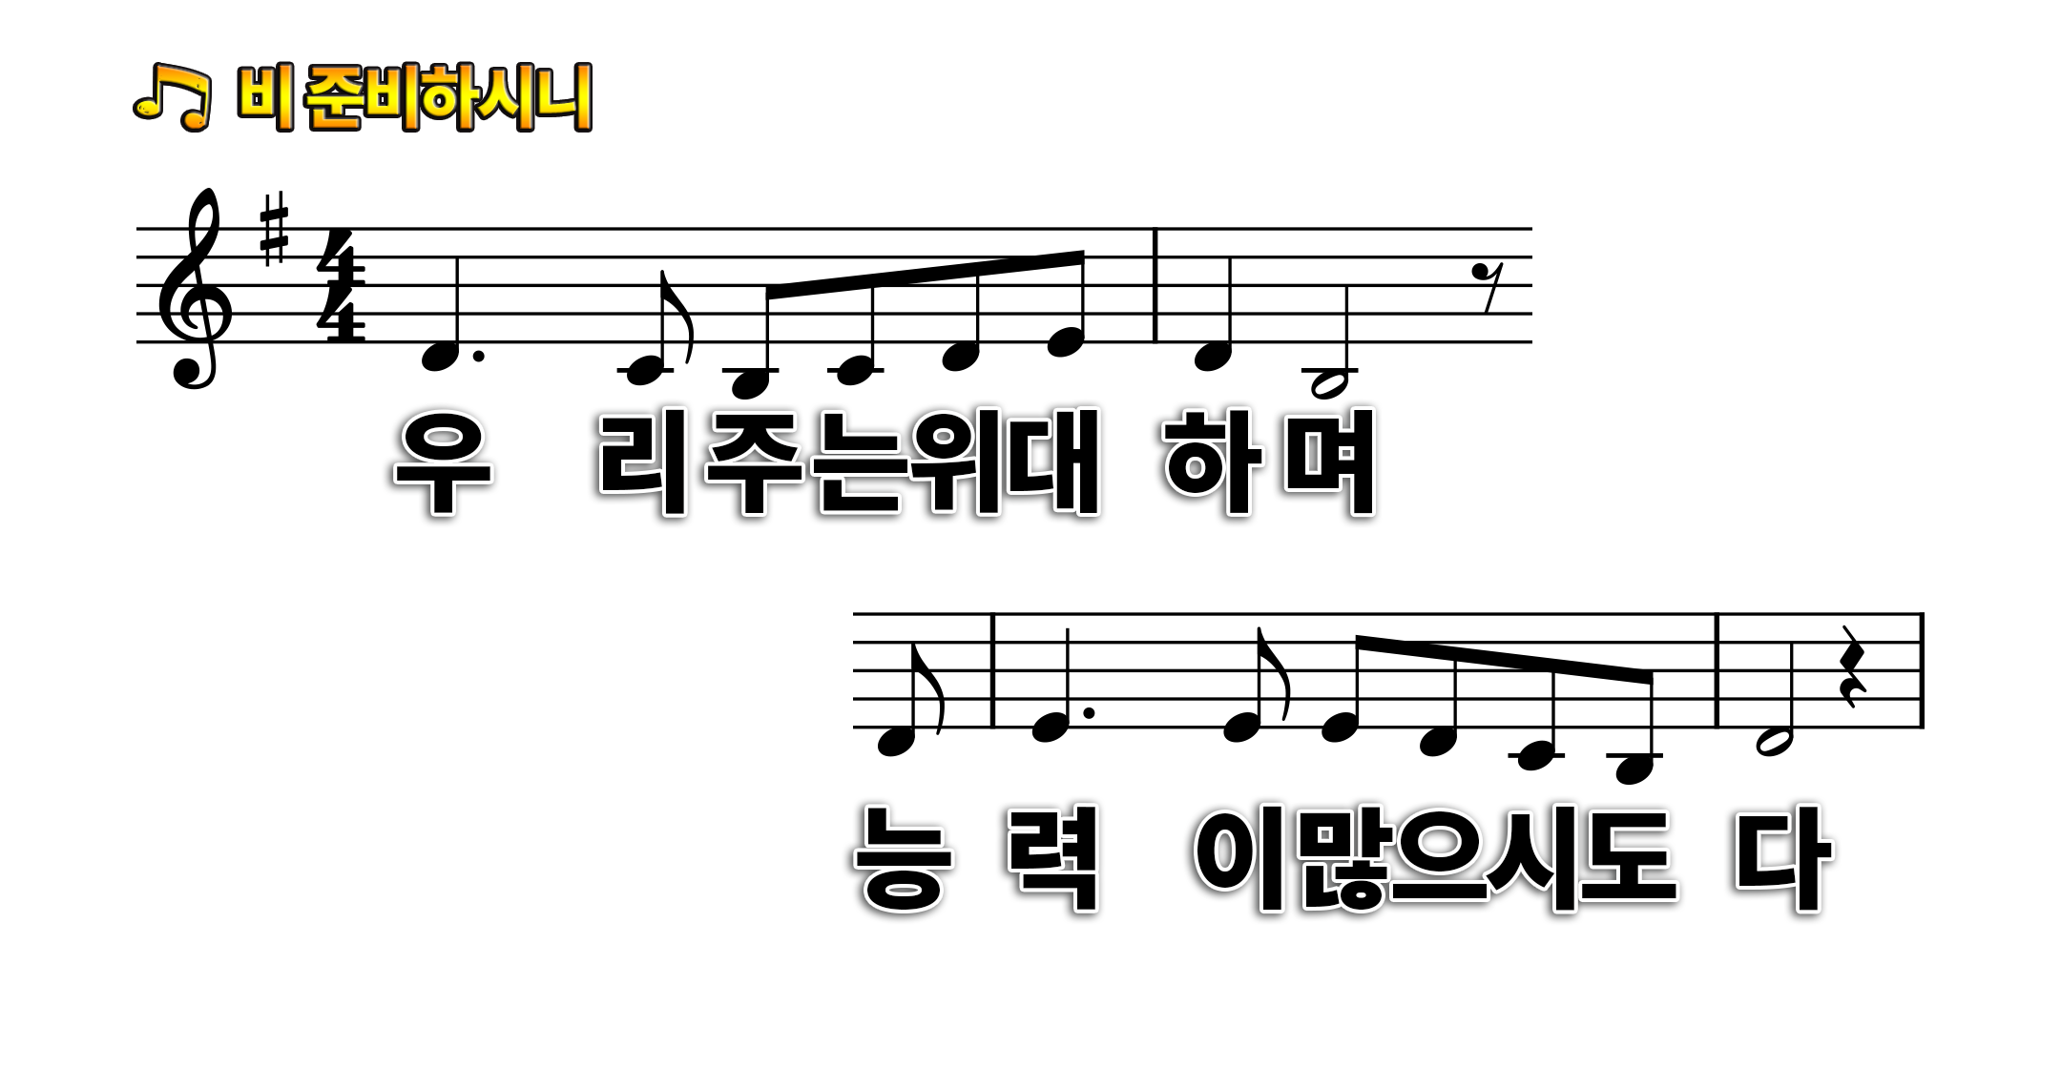

Slide 3
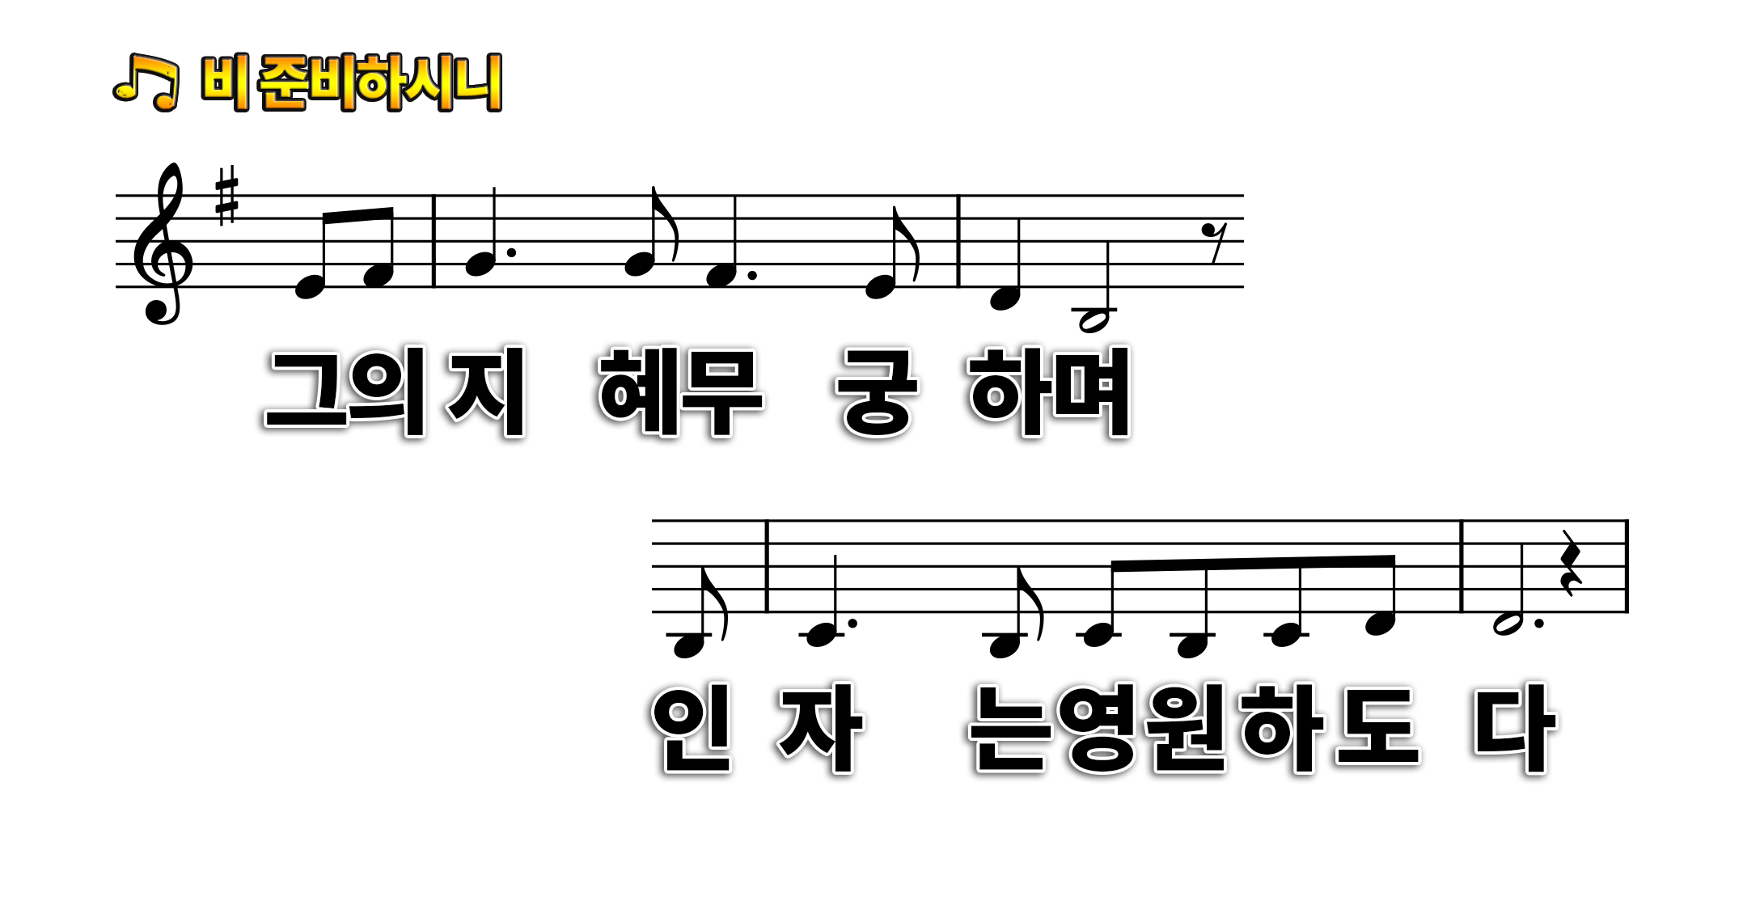

Slide 4
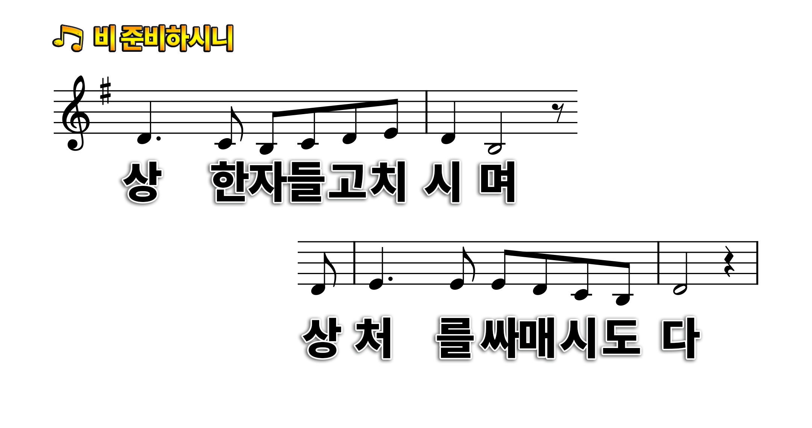

Slide 5
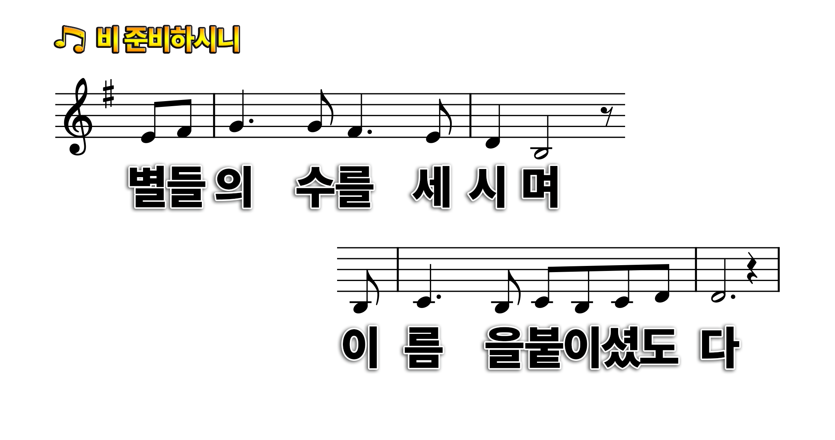

Slide 6
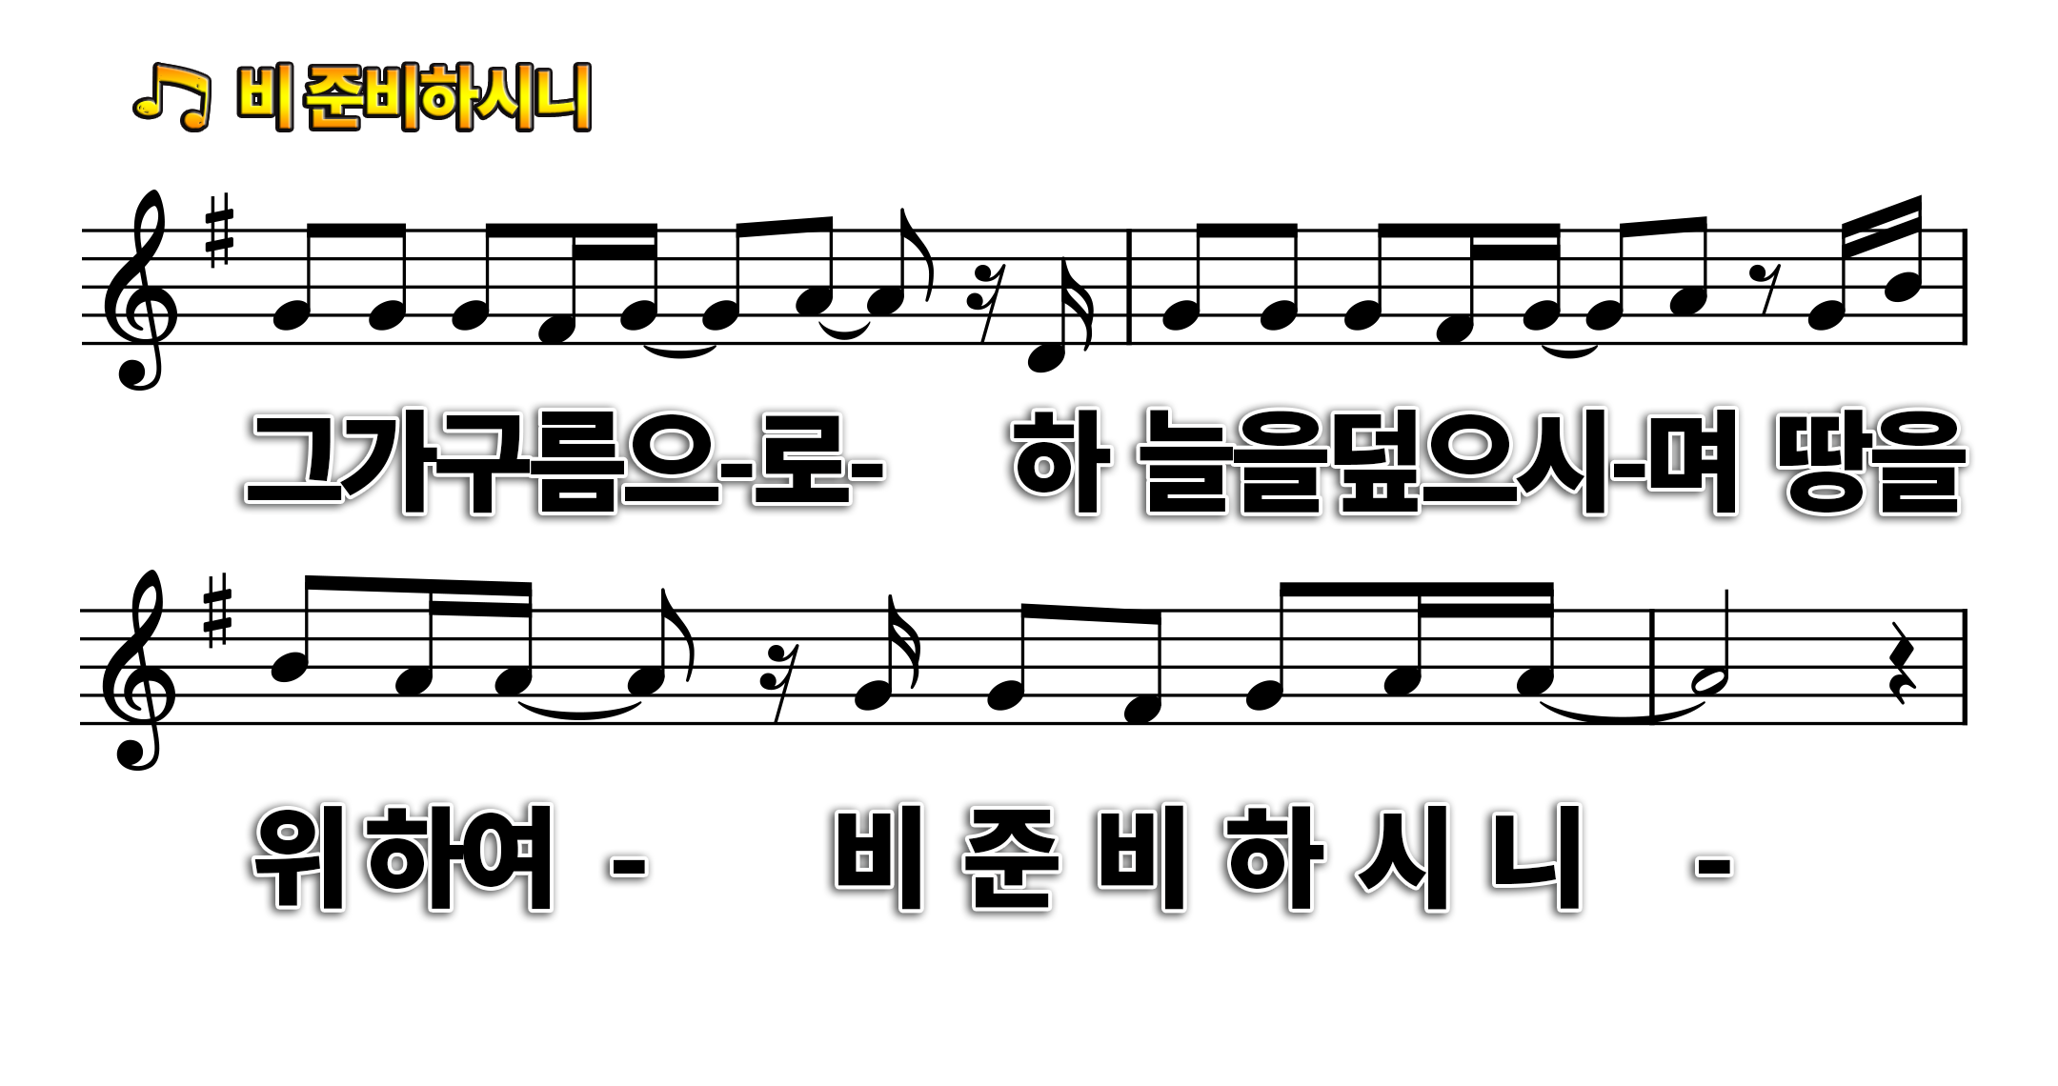

Slide 7
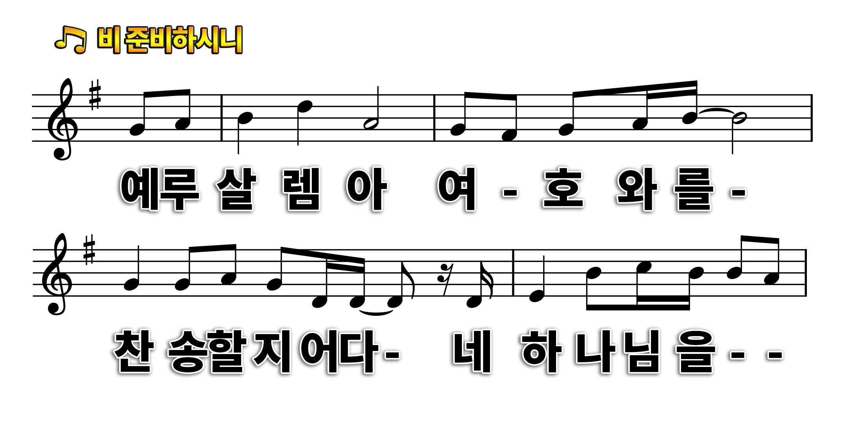

Slide 8
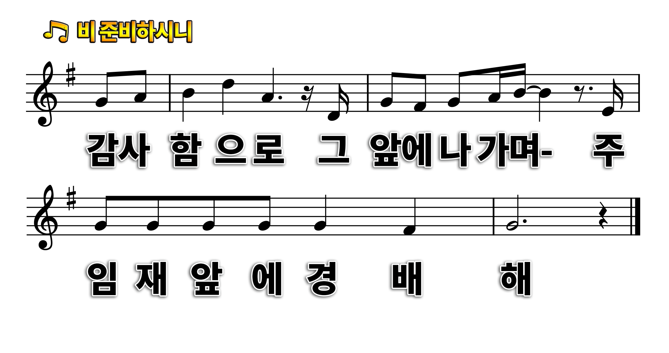

Slide 9
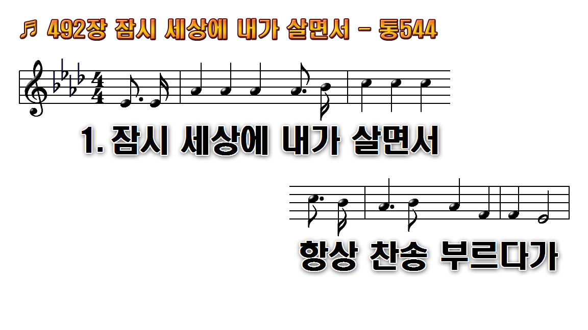

Slide 10
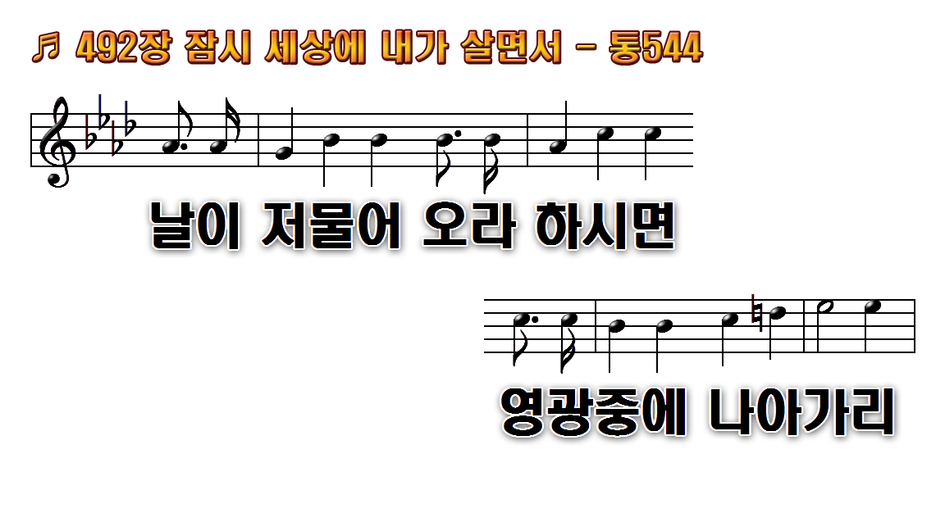

Slide 11
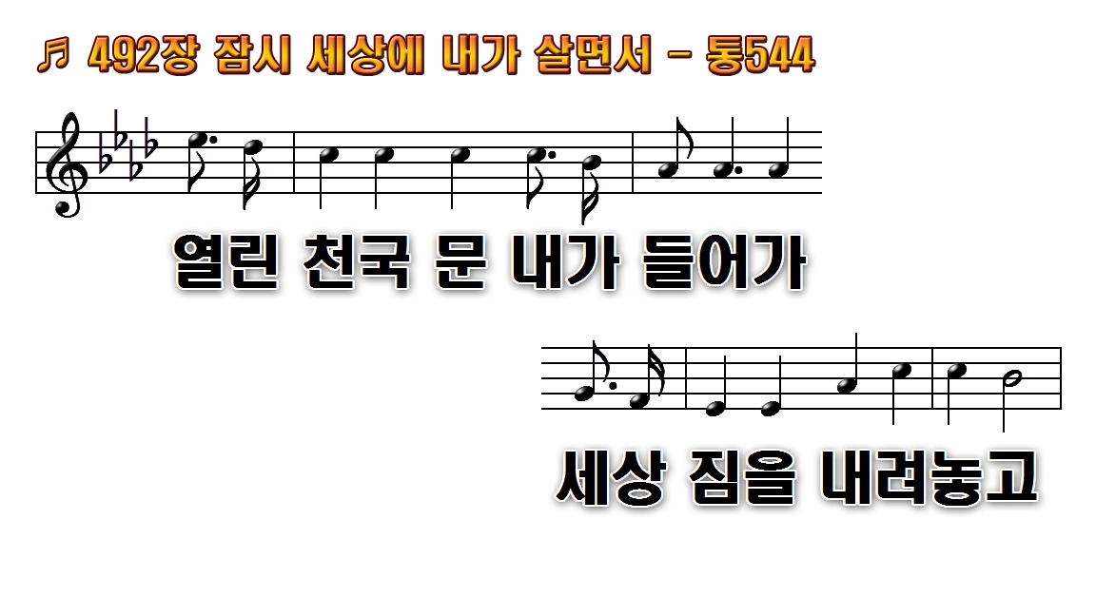

Slide 12
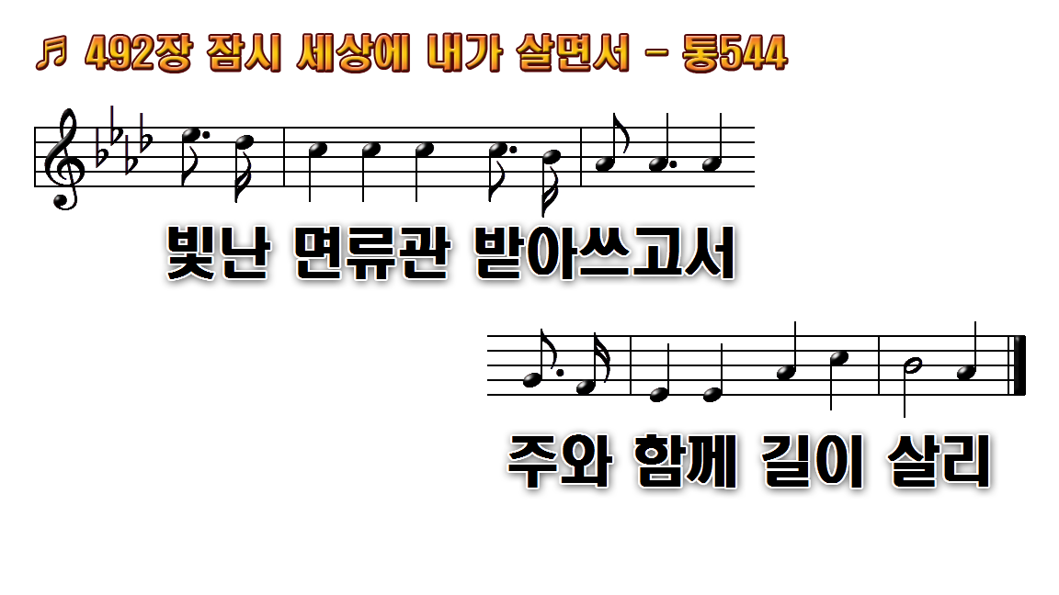

Slide 13
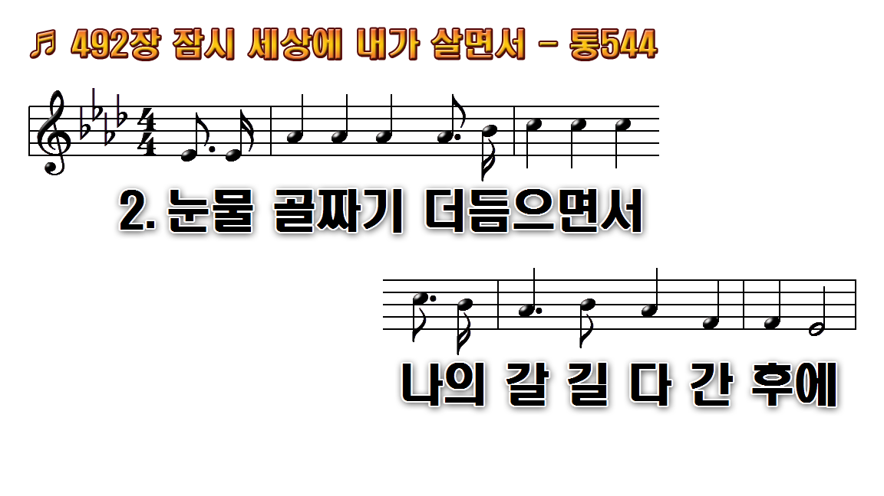

Slide 14
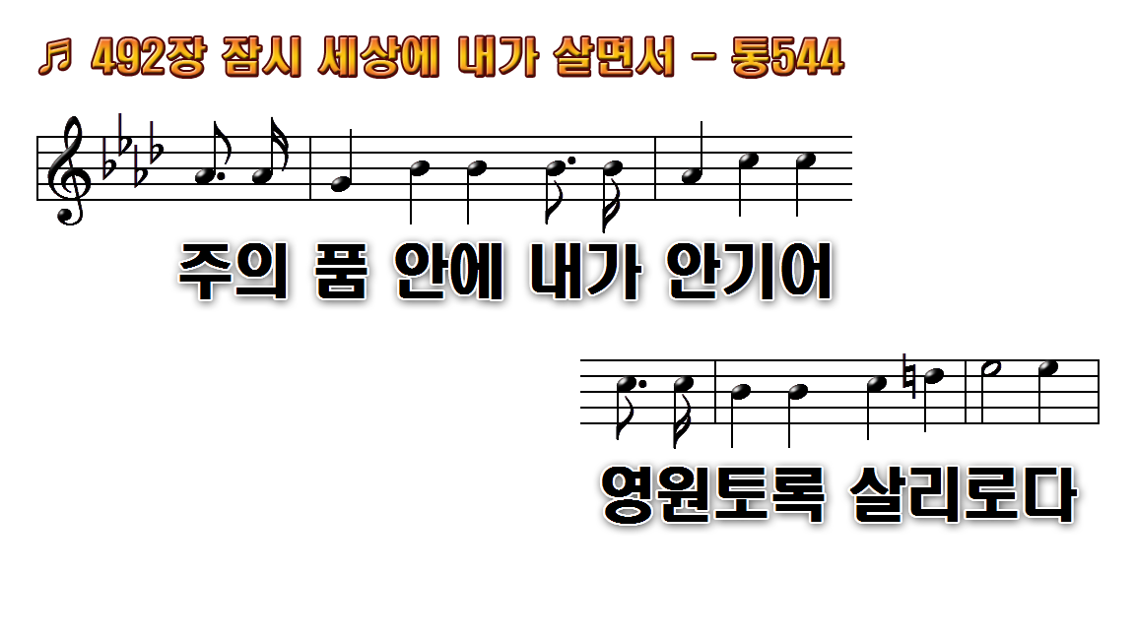

Slide 17


Slide 18
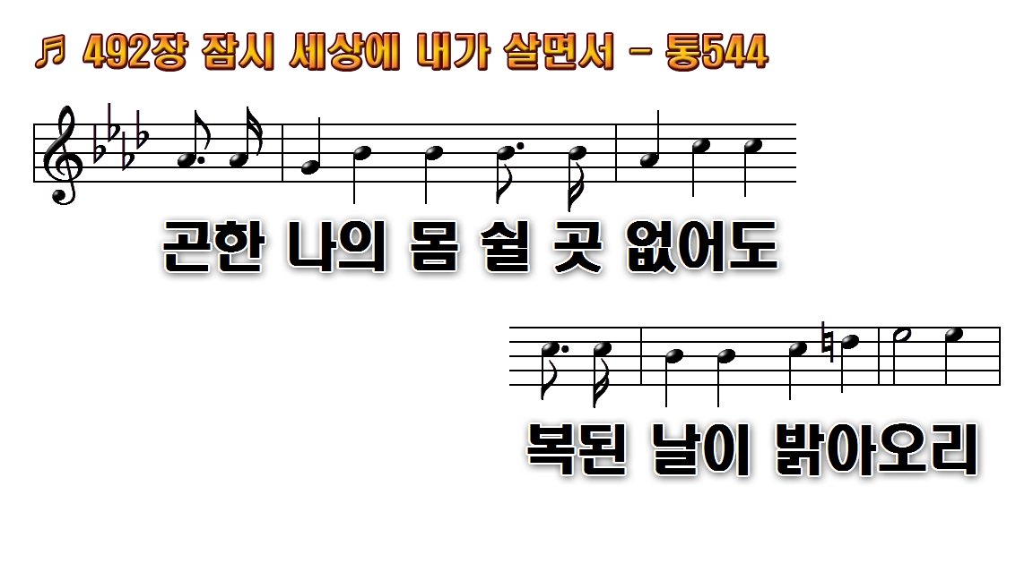

Slide 21
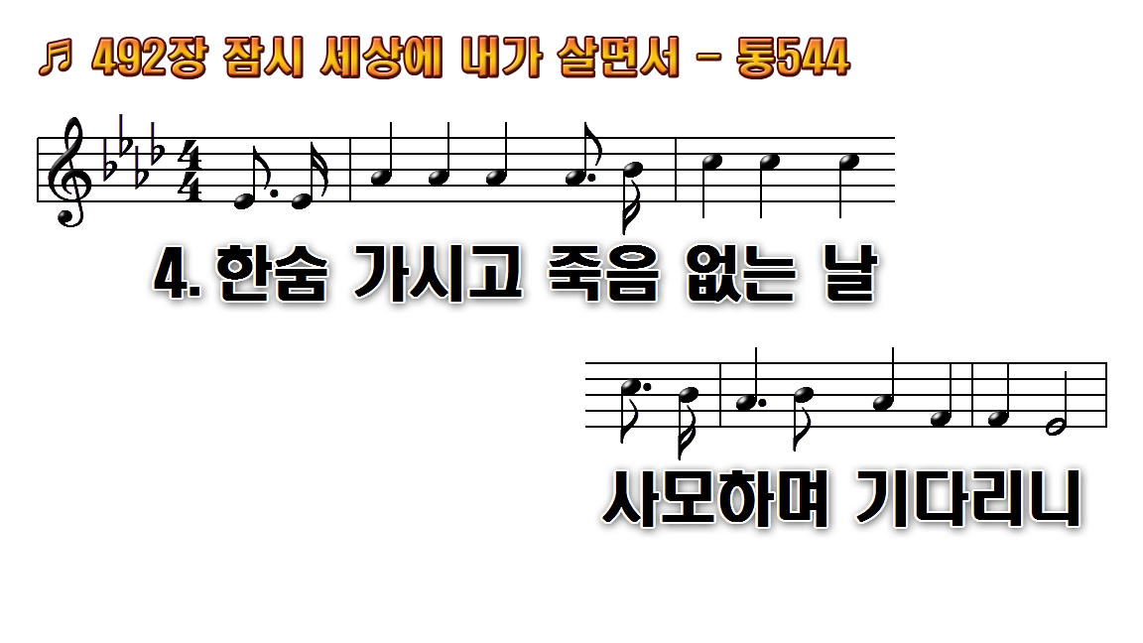

Slide 22
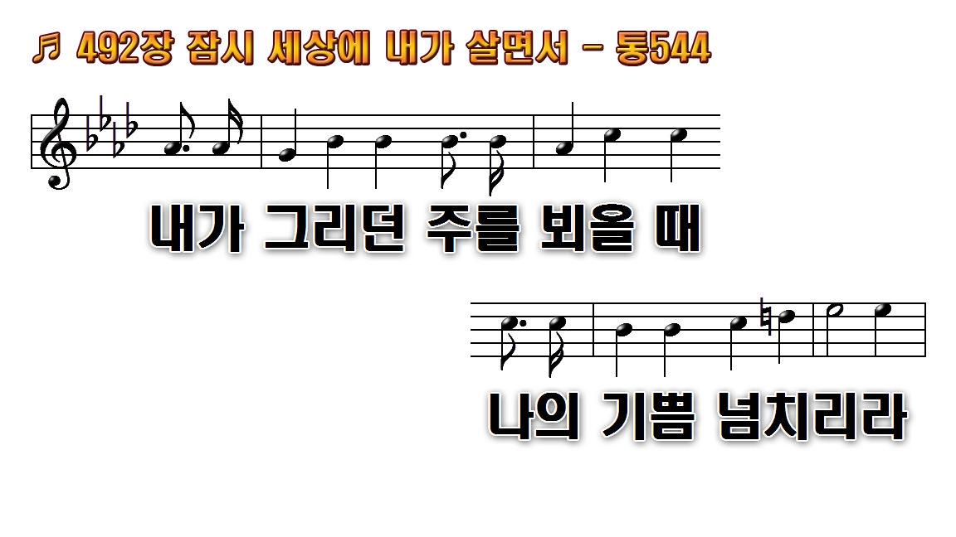

Slide 25
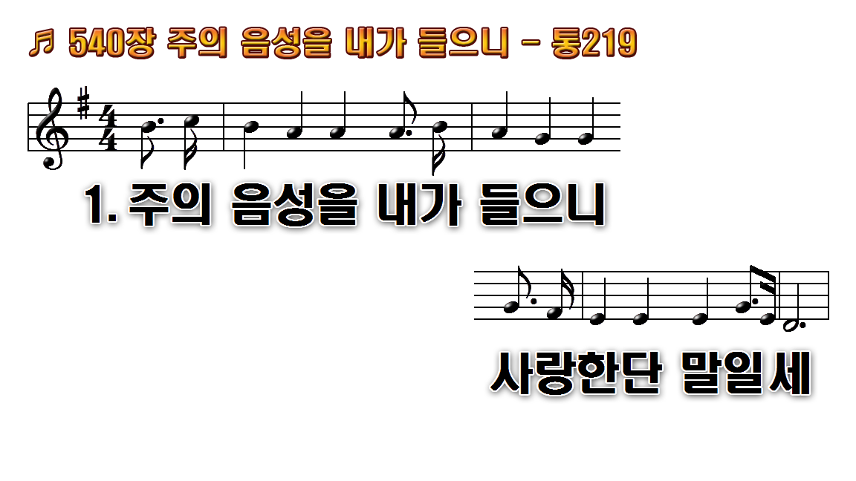
1.주의 음성을 내가
2.주여 넓으신 은혜
3.주의 보좌로 나아갈
4.우리 구주의 넓은
후.내가 매일 십자가

Slide 26
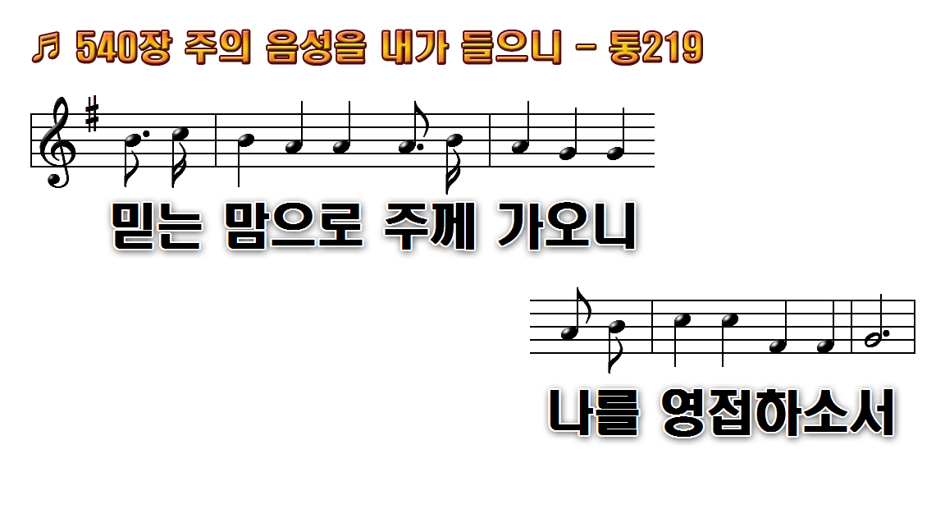
1.주의 음성을 내가
2.주여 넓으신 은혜
3.주의 보좌로 나아갈
4.우리 구주의 넓은
후.내가 매일 십자가

Slide 27
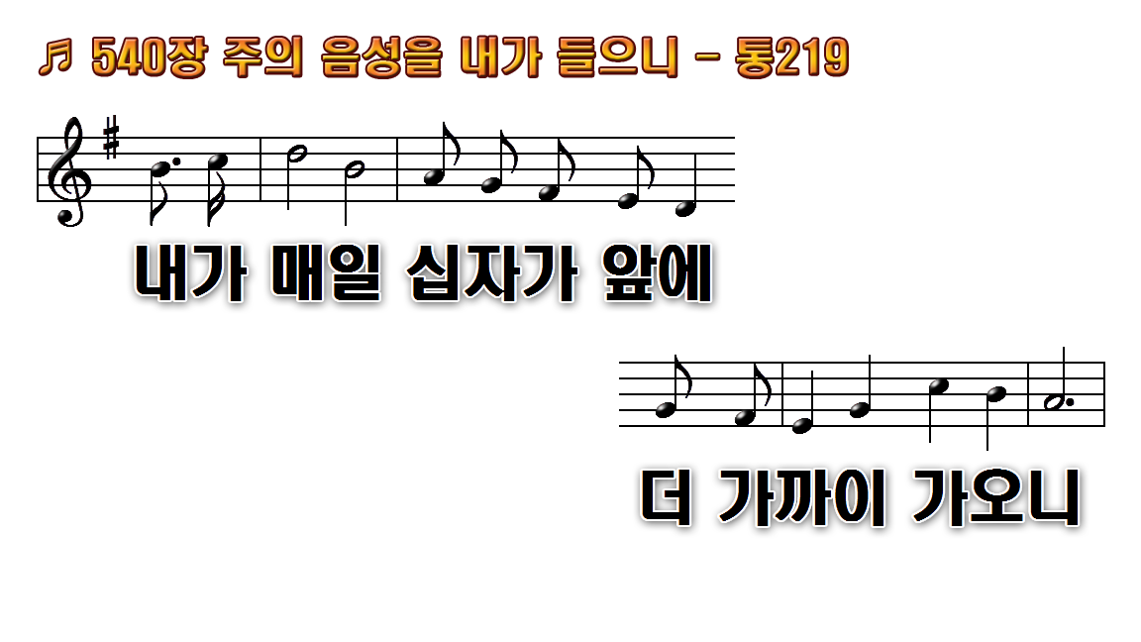
1.주의 음성을 내가
2.주여 넓으신 은혜
3.주의 보좌로 나아갈
4.우리 구주의 넓은
후.내가 매일 십자가

Slide 28
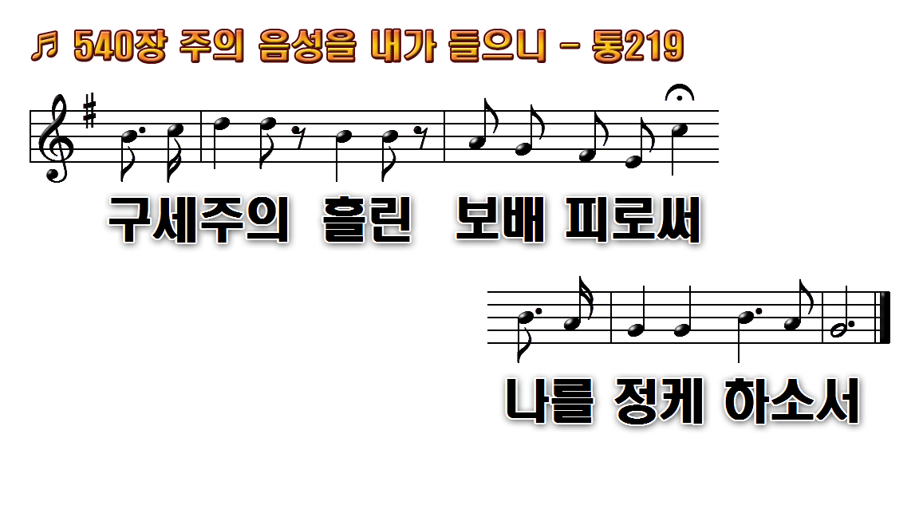
1.주의 음성을 내가
2.주여 넓으신 은혜
3.주의 보좌로 나아갈
4.우리 구주의 넓은
후.내가 매일 십자가

Slide 29
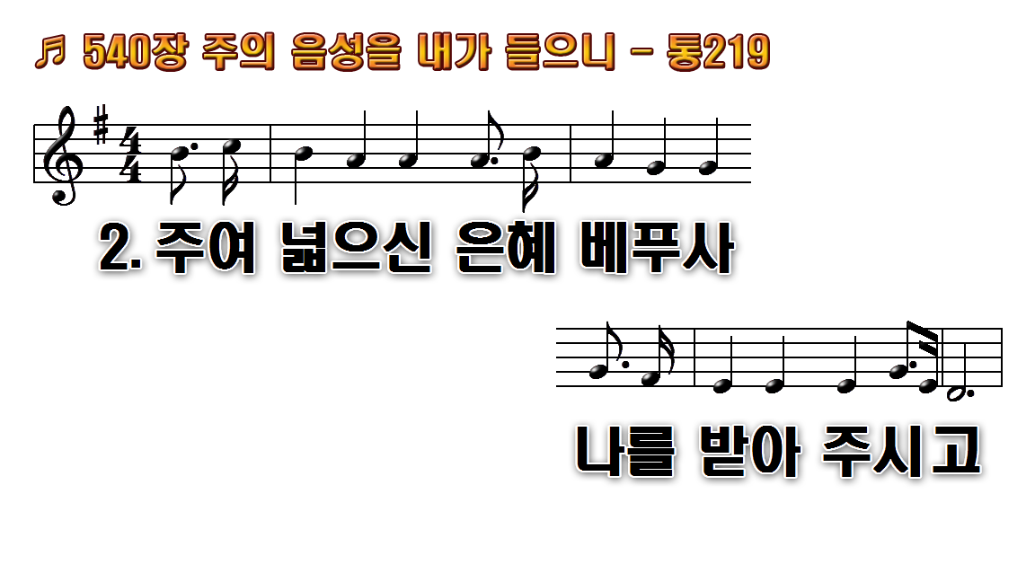
1.주의 음성을 내가
2.주여 넓으신 은혜
3.주의 보좌로 나아갈
4.우리 구주의 넓은
후.내가 매일 십자가

Slide 30
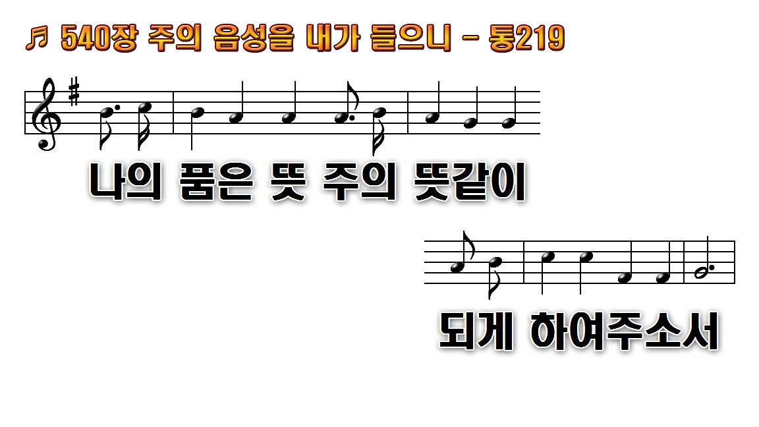
1.주의 음성을 내가
2.주여 넓으신 은혜
3.주의 보좌로 나아갈
4.우리 구주의 넓은
후.내가 매일 십자가

Slide 31
1.주의 음성을 내가
2.주여 넓으신 은혜
3.주의 보좌로 나아갈
4.우리 구주의 넓은
후.내가 매일 십자가

Slide 32
1.주의 음성을 내가
2.주여 넓으신 은혜
3.주의 보좌로 나아갈
4.우리 구주의 넓은
후.내가 매일 십자가

Slide 33

1.주의 음성을 내가
2.주여 넓으신 은혜
3.주의 보좌로 나아갈
4.우리 구주의 넓은
후.내가 매일 십자가

Slide 34

1.주의 음성을 내가
2.주여 넓으신 은혜
3.주의 보좌로 나아갈
4.우리 구주의 넓은
후.내가 매일 십자가

Slide 35
1.주의 음성을 내가
2.주여 넓으신 은혜
3.주의 보좌로 나아갈
4.우리 구주의 넓은
후.내가 매일 십자가

Slide 36
1.주의 음성을 내가
2.주여 넓으신 은혜
3.주의 보좌로 나아갈
4.우리 구주의 넓은
후.내가 매일 십자가

Slide 37

1.주의 음성을 내가
2.주여 넓으신 은혜
3.주의 보좌로 나아갈
4.우리 구주의 넓은
후.내가 매일 십자가

Slide 38
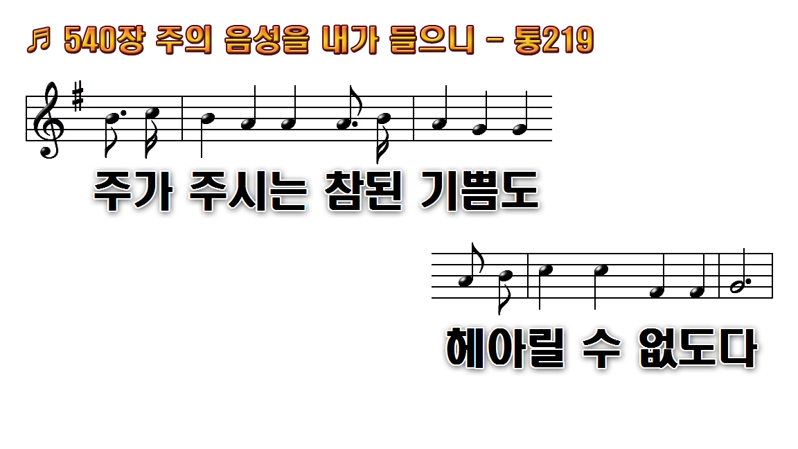
1.주의 음성을 내가
2.주여 넓으신 은혜
3.주의 보좌로 나아갈
4.우리 구주의 넓은
후.내가 매일 십자가

Slide 39

1.주의 음성을 내가
2.주여 넓으신 은혜
3.주의 보좌로 나아갈
4.우리 구주의 넓은
후.내가 매일 십자가

Slide 40
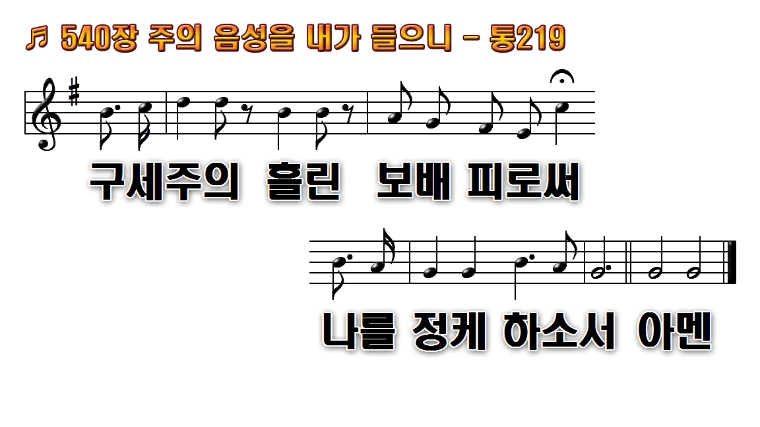
1.주의 음성을 내가
2.주여 넓으신 은혜
3.주의 보좌로 나아갈
4.우리 구주의 넓은
후.내가 매일 십자가

Slide 41

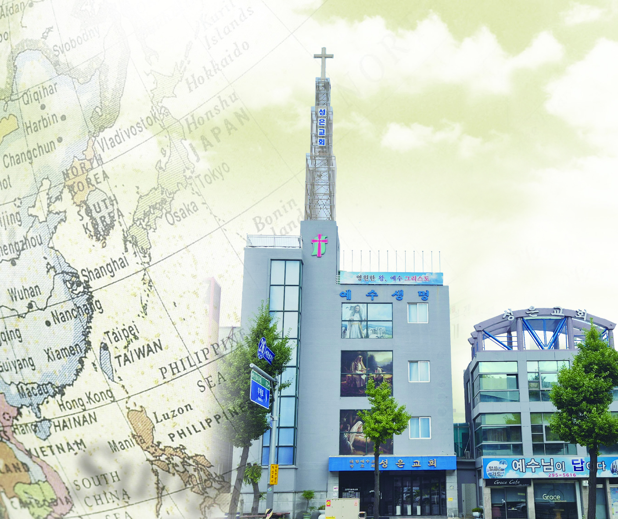
2026-06-10
수요기도회
살아나게 하소서
<시119:81-88>
- 오구식 목사 -

Slide 42

열한 번째 연 <시119:81-88 살아나게 하소서>
81 나의 영혼이 주의 구원을 사모하기에 피곤하오나 나는 주의 말씀을 바라나이다
82 나의 말이 주께서 언제나 나를 안위하실까 하면서 내 눈이 주의 말씀을 바라기에 피곤하니이다

Slide 43
83 내가 연기 속의 가죽 부대같이 되었으나 주의 율례들을 잊지 아니하나이다
84 주의 종의 날이 얼마나 되나이까 나를 핍박하는 자들을 주께서 언제나 심판하시리이까

Slide 44
85 주의 법을 따르지 아니하는 교만한 자들이 나를 해하려고 웅덩이를 팠나이다
86 주의 모든 계명들은 신실하니이다 그들이 이유 없이 나를 핍박하오니 나를 도우소서

Slide 45
87 그들이 나를 세상에서 거의 멸하였으나 나는 주의 법도들을 버리지 아니하였사오니
88 주의 인자하심을 따라 나를 살아나게 하소서 그리하시면 주의 입의 교훈들을 내가 지키리이다

Slide 46
◆ 천국과 지옥
81 나의 영혼이 주의 구원을 사모하기에 피곤하오나 나는 주의 말씀을 바라나이다

Slide 47
[마태복음 25:31-32]
31인자가 자기 영광으로 모든 천사와 함께 올 때에 자기 영광의 보좌에 앉으리니
32모든 민족을 그 앞에 모으고 각각 구분하기를 목자가 양과 염소를 구분하는 것 같이 하여

Slide 48
[다니엘 12:2]
땅의 티끌 가운데에서 자는 자 중에서 많은 사람이 깨어나 영생을 받는 자도 있겠고 수치를 당하여서 영원히 부끄러움을 당할 자도 있을 것이며

Slide 49
◆ 낙원과 천국
1, 낙원(눅23:43)
예수께서 이르시되 내가 진실로 네게 이르노니 오늘 네가 나와 함께 낙원에 있으리라 하시니라

Slide 50
2, 천국(딤후4:16)
주께서 나를 모든 악한 일에서 건져내시고 또 그의 천국에 들어가도록 구원하시리니 그에게 영광이 세세무궁토록 있을지어다 아멘

Slide 51
◆ 음부와 지옥
1, 음부 (계1:18)
곧 살아 있는 자라 내가 전에 죽었었노라 볼지어다 이제 세세토록 살아 있어 사망과 음부의 열쇠를 가졌노니

Slide 52
2, 지옥(마10:28)
몸은 죽여도 영혼은 능히 죽이지 못하는 자들을 두려워하지 말고 오직 몸과 영혼을 능히 지옥에 멸하실 수 있는 이를 두려워하라,
그를 두려워하라

Slide 53
* 피곤한 인생길
1
82 나의 말이 주께서 언제나 나를 안위하실까 하면서 내 눈이 주의 말씀을 바라기에 피곤하니이다

Slide 54
[마태복음 7:13-14]
13 좁은 문으로 들어가라 멸망으로 인도하는 문은 크고 그 길이 넓어 그리로 들어가는 자가 많고
14 생명으로 인도하는 문은 좁고 길이 협착하여 찾는 자가 적음이라

Slide 55
[디모데전서 6:12]
믿음의 선한 싸움을 싸우라 영생을 취하라 이를 위하여 네가 부르심을 받았고 많은 증인 앞에서 선한 증언을 하였도다

Slide 56
[에베소서 6:12]
우리의 씨름은 혈과 육을 상대하는 것이 아니요 통치자들과 권세들과 이 어둠의 세상 주관자들과 하늘에 있는 악의 영들을 상대함이라

Slide 57
[고린도후서 4:17]
우리가 잠시 받는 환난의 경한 것이 지극히 크고 영원한 영광의 중한 것을 우리에게 이루게 함이니

Slide 58
1, 주를 바라보라(의지하라)
[시 25:21]
내가 주를 바라오니 성실과 정직으로 나를 보호하소서

Slide 59
[시 59:9]
하나님은 나의 요새이시니 그의 힘으로 말미암아 내가 주를 바라리이다

Slide 60
[히브리서 12:2]
믿음의 주요 또 온전하게 하시는 이인 예수를 바라보자 그는 그 앞에 있는 기쁨을 위하여 십자가를 참으사 부끄러움을 개의치 아니하시더니 하나님 보좌 우편에 앉으셨느니라

Slide 61
[고린도후서 1:9]
우리는 우리 자신이 사형 선고를 받은 줄 알았으니 이는 우리로 자기를 의지하지 말고 오직 죽은 자를 다시 살리시는 하나님만 의지하게 하심이라

Slide 62
[역대하 28:22]
이 아하스 왕이 곤고할 때에 더욱 여호와께 범죄하여

Slide 63
[역대하 33:23]
이 아몬이 그의 아버지 므낫세가 스스로 겸손함 같이 여호와 앞에서 스스로 겸손하지 아니하고 더욱 범죄하더니

Slide 64
2, 사모하고 기다리라(구원)
[창세기 49:18]
여호와여 나는 주의 구원을 기다리나이다

Slide 65
[시편 130:6]
파수꾼이 아침을 기다림보다 내 영혼이 주를 더 기다리나니 참으로 파수꾼이 아침을 기다림보다 더하도다

Slide 66
[베드로전서 2:2]
갓난 아기들 같이 순전하고 신령한 젖을 사모하라 이는 그로 말미암아 너희로 구원에 이르도록 자라게 하려 함이라

Slide 67
[시편 42:1]
하나님이여 사슴이 시냇물을 찾기에 갈급함 같이 내 영혼이 주를 찾기에 갈급하니이다

Slide 68
[베드로전서 3:20]
그들은 전에 노아의 날 방주를 준비할 동안 하나님이 오래 참고 기다리실 때에 복종하지 아니하던 자들이라 방주에서 물로 말미암아 구원을 얻은 자가 몇 명뿐이니 겨우 여덟 명이라

Slide 69
[로마서 9:27]
또 이사야가 이스라엘에 관하여 외치되 이스라엘 자손들의 수가 비록 바다의 모래 같을지라도 남은 자만 구원을 받으리니

Slide 70
[고린도전서 1:18]
십자가의 도가 멸망하는 자들에게는 미련한 것이요 구원을 받는 우리에게는 하나님의 능력이라

